Slide 1
Malvik Rotarymøte 2020-11-17 (på nett)
Oppstart kl. 18.30. Innloggingskode 834608397
3 minutt ved Leif
Programforslag videre:
  Studentutveksling: Burde vi sette i gang en prosess for 2022-2023 allerede nå?
  Prosjekt sti Leistadåsen: Dugnad muligheter i vinter? Forberedelse til vår/sommer?
  Oppdatering om Covid-19 status og regler
(Byttes ut med 10 minutter ved Mark, tas til slutt)

Slide 2
Status Covid-19, med fokus på vaksine utvikling

Slide 3
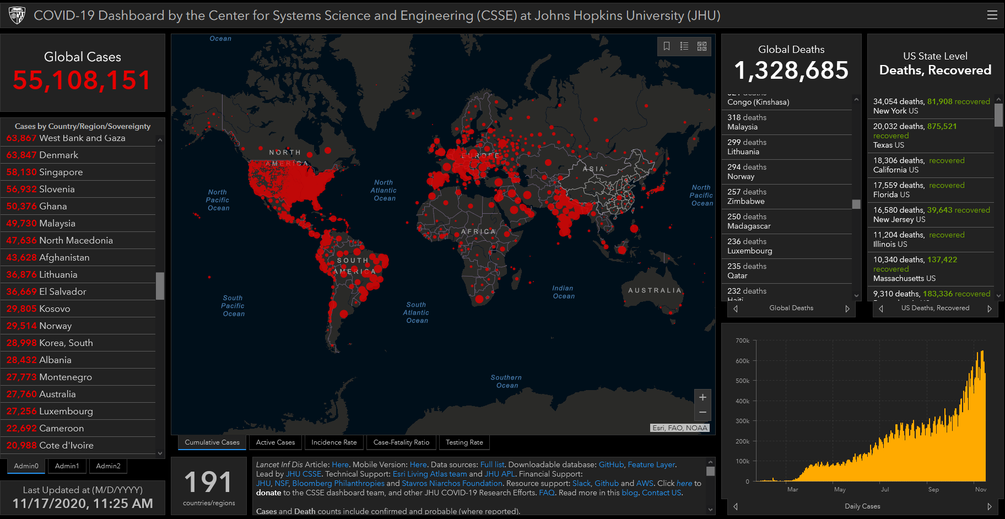
COVID-19 Dashboard at Johns Hopkins University (JHU) https://gisanddata.maps.arcgis.com/apps/opsdashboard/index.html#/bda7594740fd40299423467b48e9ecf6

Slide 4
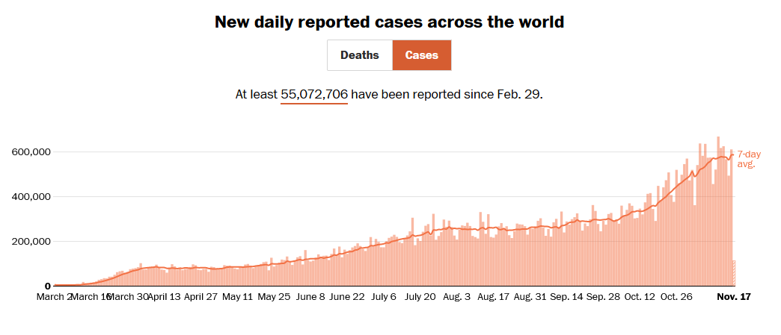
Nye daglige infeksjoner rundt om i verden

Slide 5
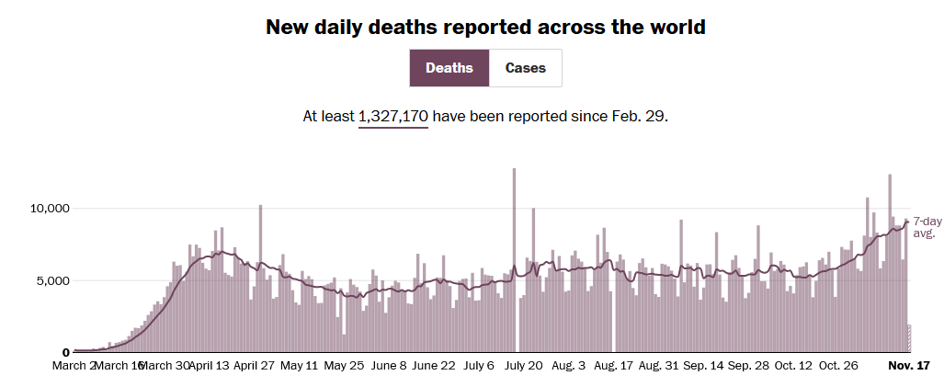
Dødlighet globalt (7-dagers gjennomsnitt)

Slide 6
Covid-19 vaksiner: hva skjer?
Globalt fins det minst 200 eksperimentelle vaksiner under utvikling
Vaksineutvikling tar vanligvis flere år og utspiller seg trinnvis.
Eksperimentelle vaksinekandidater blir opprettet i laboratoriet og testet på dyr før de går inn i gradvis større kliniske studier på mennesker.
  Fase 1: utvikling, med testing på dyr
  Fase 2: små skala testing på mennesker
  Fase 3: større skala kliniske testing på mennesker
Nå blir alle trinn komprimerte: Fase 1 overlapper med Fase 2 som overlapper med Fase 3 (dosering og effektiviteten og trygghet)

Slide 7
Covid-19 vaksiner
Ingen utviklingstrinn hoppes over
Minimum krav for aksept (CDC: Center for Disease Control i USA):
  > 50% effektivitet
  Dvs. vaksinen forhindrer sykdom eller redusere symptomer hos minst 50 prosent av de som vaksineres
  Standard influensa vaksine er 40% – 60% effektiv i å redusere sannsynlighet for å bli smittet

Slide 8
Forskere satte et mål i januar 2020 om å utvikle en koronavirusvaksine innen 12 til 18 måneder
Ville være en verdensrekord.
Kusmavaksinen anses å være den raskeste utviklet så langt
  4 fire år fra vitenskapelig konsept til godkjenning i 1967.
Jakten på en HIV-vaksine fortsetter
  36 år og teller

Slide 9
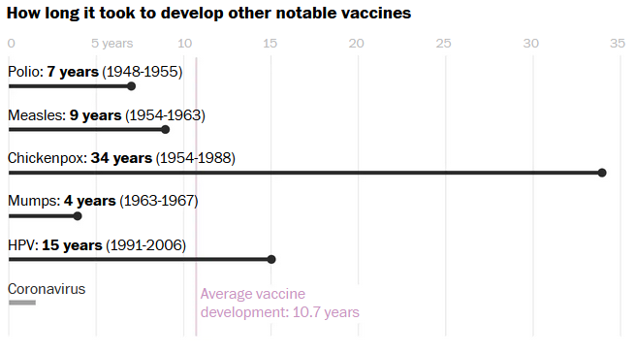
Tidligere eksempler
Meslinger
Vannkopper
Kusma

Slide 10
Vitenskapelig fremskritt og teknologi har gitt forskere nye verktøy
Forskere kan levere genetisk materiale inn i kroppens celler
Gjøre cellene om til vaksinefabrikker og hoppe over trinn som å produsere virale proteiner eller dyrke hele viruset i kylling egg
Kjernen i coronavirus SARS-CoV-2 er en enkelt stripe av ribonukleinsyre (RNA) omgitt av et proteinskall (pigger på utsiden)
Vaksiner fungerer ved å lære kroppens immunsystem å gjenkjenne og blokkere virus sine pigger fra å innvadere cellene

Slide 11
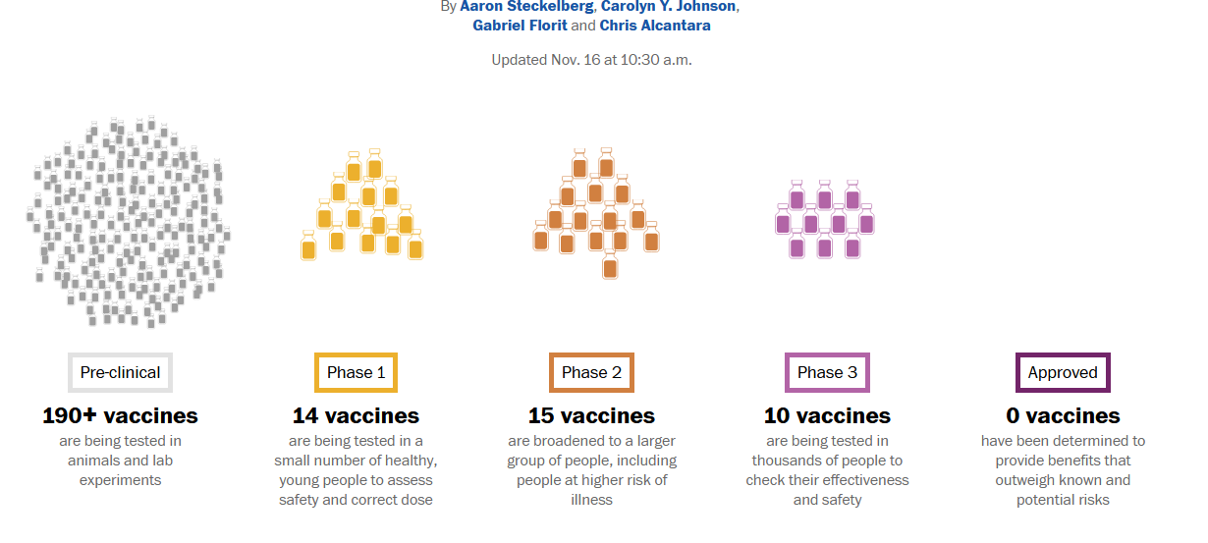
Globalt fins omkring 200 potensielle vaksiner under utvikling og/eller testing

Slide 12
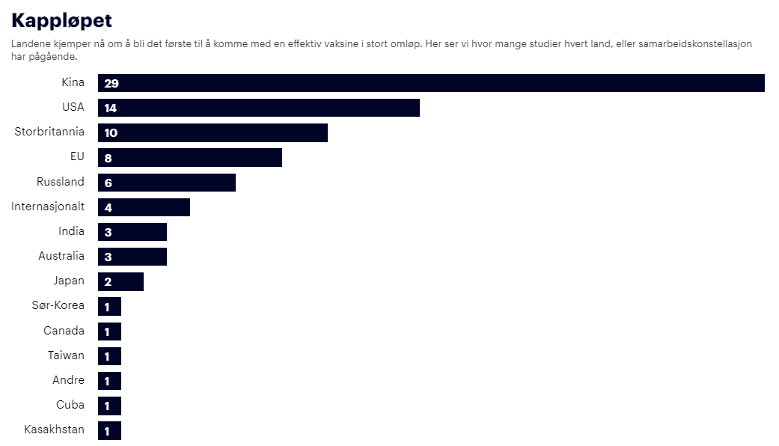
Kappløpet

Slide 13
Utvikling av koronavirus-vaksiner beveger seg mye raskere
Myndighetene tar en del av økonomiske risikoen for å utvikle en vaksine som kanskje ikke fungerer
USA: 7 selskap har mottatt finansiering fra regjeringen
  Totalt 9,5 milliarder dollar for å øke hastigheten på utvikling og startproduksjon
  AstraZeneca, Moderna, Pfizer, Novavax, Johnson & Johnson, Sanofi og GlaxoSmithKline
  Finansiering brukes for produksjon, distribusjon, og/eller for å støtte klinisk utvikling av vaksinene
Tyskland: BioNTech
  Grunnlagt i Mainz i 2008 av ekteparet Ugur Sahin og Ozlem Tureci
  Barn av tyrkiske innvandrere; Sahin er konsernsjef mens Tureci er firmaets overlege
  Deres RNA-basert metoden opprinnelig siktet mot kreft
  Amerikansk Pfizer lyktes ikke aleine, så kjøpte seg inn i BioNTech

Slide 14
De 2 første vaksiner på vei ut av testfase 3:
Pfizer-BioNTech: tidlig analyse av vaksinekandidaten viste at den var mer enn 90% effektiv for å forhindre COVID-19-infeksjoner blant de uten bevis for tidligere infeksjon.
~ 43.500 mennesker deltok i testene
Moderna: foreløpig analyse viser at den eksperimentelle koronavirusvaksinen er nesten 95 prosent effektiv for å forebygge sykdom, inkludert alvorlige tilfeller
~30.000 mennesker i testen
Begge vaksiner kan være tilgjengelig på et begrenset grunnlag mot slutten av 2020 eller tidlig 2021
Moderna har et fortrinn i at vaksinen kan lagres og transporteres ved -10 C, versus -70 C for BioNTech sin

Slide 15
Referansene
https://www.aftenposten.no/norge/i/P9Adkz/alt-om-koronaviruset-spredning-symptomer-siste-saker-spoersmaal-og-s
https://www.washingtonpost.com/health/2020/11/16/covid-moderna-vaccine/
https://www.washingtonpost.com/graphics/2020/health/covid-vaccine-update-coronavirus/?itid=lb_coronavirus-what-you-need-to-read_3
https://www.washingtonpost.com/graphics/2020/world/mapping-spread-new-coronavirus/
https://www.washingtonpost.com/health/2020/07/27/moderna-nih-launch-30000-person-trial-coronavirus-vaccine/?itid
https://gisanddata.maps.arcgis.com/apps/opsdashboard/index.html#/bda7594740fd40299423467b48e9ecf6

Slide 16
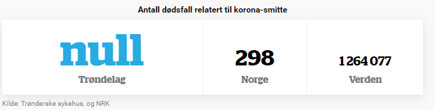
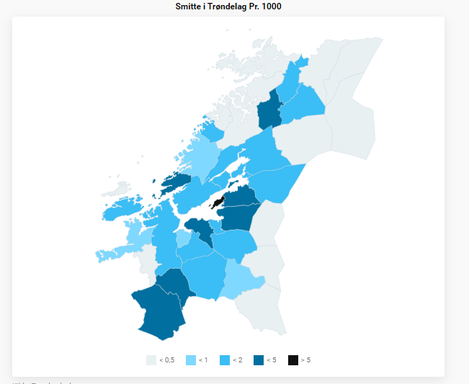
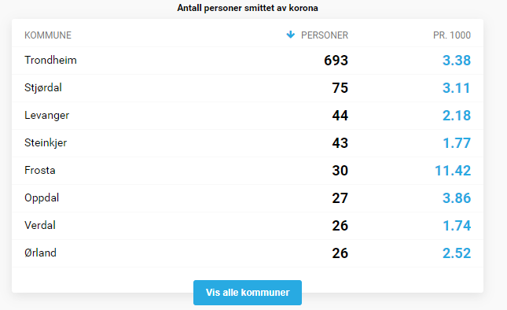
Litt data og grafikk (https://www.adressa.no/nyheter/2020/03/30/Koronasituasjonen-i-Tr%C3%B8ndelag-21484197.ece )

Slide 17
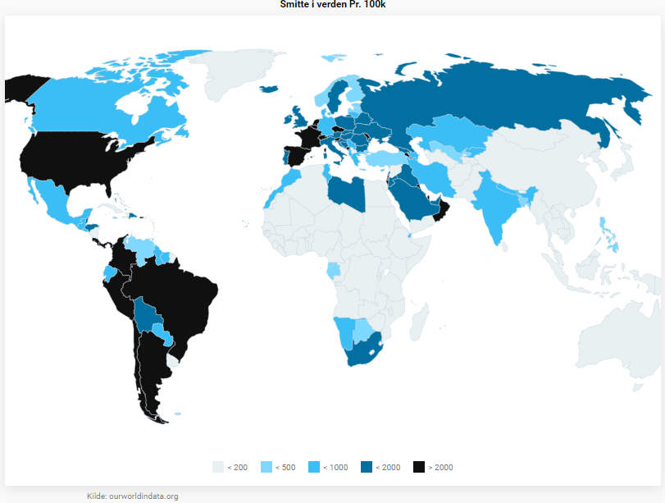
Litt mer data og grafikk

Slide 18
Anbefalinger for alle i hele landet
Sosial kontakt
Anbefaling om at alle i de kommende ukene holde seg hjemme og begrense sosial kontakt med andre mennesker. (Nytt)
I private hjem, hager eller hytter bør man ikke ha mer enn fem gjester i tillegg til husstandsmedlemmer. Hvis alle gjestene er fra samme husstand, kan man være flere..
Begrensingen om at man ikke bør ha flere enn fem gjester, gjelder ikke for barnehage- eller barneskolekohorter.
Unge og voksne som har vært sammen med venner og i andre situasjoner der det ikke har vært en meters avstand, bør holde to meters avstand til folk i risikogruppen. (Nytt)
I tillegg til anbefalingene kommer en ny regel for hvor mange man kan være på private sammenkomster og arrangementer, se under regler for hele landet.
Reiser
Unngå unødvendige innenlandsreiser. Arbeidsreiser som vurderes som nødvendige og reiser til fritidseiendommer som kan gjennomføres uten kontakt med andre er unntatt. (Nytt)
Skoler og utdanning
Alle universiteter, høgskoler og fagskoler skal vurdere om de i perioden fremover kan redusere undervisning og annen aktivitet som bidrar til økt mobilitet, blant annet press på kollektivtrafikken. (Nytt)
Videregående skoler og ungdomsskoler må forberede seg på at tiltaksnivået kan bli rødt, dersom smitten stiger ytterligere. (Nytt)
Regler for alle i hele landet
Sammenkomster og arrangementer
Grense på inntil 20 personer på private sammenkomster på offentlige steder og i leide lokaler.
På andre typer arrangementer kan man være flere. Grensen er da inntil 50 personer på innendørs arrangement uten fastmonterte seter og inntil 200 personer på arrangementer hvor alle i publikum sitter i fastmonterte seter. Endringen iverksettes midnatt, natt til mandag 9. november. (Nytt)
Uteliv
Nasjonal skjenkestopp kl. 24.00. Serveringssteder med skjenkebevilling kan ikke slippe inn nye gjester etter kl. 22.00. Endringen iverksettes ved midnatt, natt til lørdag 7. november. (Nytt)

